Slide 1
The Third
What`s in a name? That which we call a rose
By any other name would smell as sweet.
William Shakespeare

Slide 2
데이터 양의 크기
1bit = 0, 1 두 가지 상태를 나타낸다.
1byte = 8bit(2의 8승까지 상태를 나타냄. 예 : 0~127까지 샐 수 있음.)
1 Mega Byte = 1Mb = 1024byte(1바이트가 2의 10승 개 있음.)
1 Giga Byte = 1024 Mega Byte
1 Tera Byte = 1024 Giga Byte
1 Peta Byte = 1024 Tera Byte

Slide 3
기본 자료유형
* 괄호 안의 숫자는 각 자료유형 크기 단위(Byte)
정수형 | 문자형 | char(1) | signed char(1) | unsigned char(1)
 | 정수형 | [signed] short [int](2) | [signed] [int] (4) | [unsigned] long [int] (8)
 |  | [unsigned] short [int] (2) | unsgined [int] (4) | unsigned long [int] (8)
부동소수형 |  | Float(4) | double(8) | long double(8)

Slide 4
변수 선언 예
예) short a = 10;
예) int b = 50000;
예) char small_letter_a = ‘a’;
예) float pi = 3.14;

Slide 5
소스코드
#include <stdio.h>
int main(void)
{
short a = 100;
int b = 500000;
char small_letter_a = 'a';
float phi = 3.14;

Slide 6
소스코드
printf("short의 크기는 2byte이며, 변수 a에는 %d 가 저장 되어 있다.\n", a);
printf("int의 크기는 4byte이며, 변수 b에는 %d 가 저장 되어 있다.\n", b);
printf("char의 크기는 1byte이며, 변수 small_letter_a에는 %c 가 저장되어있다.\n", small_letter_a);
printf("float의 크기는 4byte이며, 변수 phi에는 %2.2f\n", phi);
while(1);
return 0;
}

Slide 7
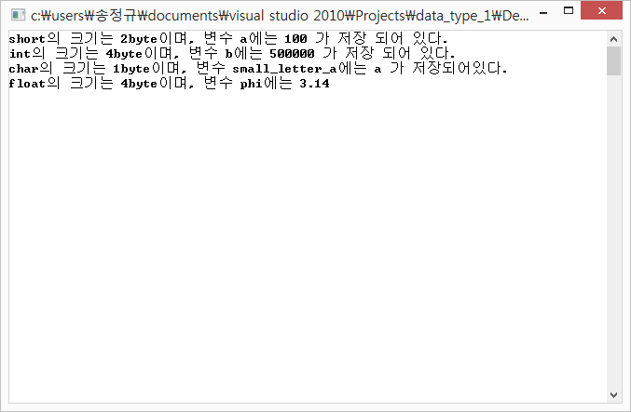
실행화면

Slide 8
Q & A

